Slide 1

分布式流处理平台
Apache Kafka® is a distributed streaming platform.
开发工程部 冯泽明
https://github.com/newgr8player
https://newgr8player.gitee.io/

Slide 2
目录索引
消息队列简介
消息队列的模式
为什么要使用消息队列
为什么选择Kafka
Kafka简介
Kafka的基本使用

Slide 3
消息队列简介
Part 1

Slide 4
什么是消息队列
消息：是在两台计算机间传送的数据单位。消息可以非常简单，例如只包含文本字符串；也可以更复杂，可能包含嵌入对象。
消息被发送到队列中就形成了消息队列。
消息队列：是在消息的传输过程中保存消息的容器。消息队列管理器在将消息从它的源中继到它的目标时充当中间人。队列的主要目的是提供路由并保证消息的传递；如果发送消息时接收者不可用，消息队列会保留消息，直到可以成功地传递它。

Slide 5
消息队列的模式
Part 2

Slide 6
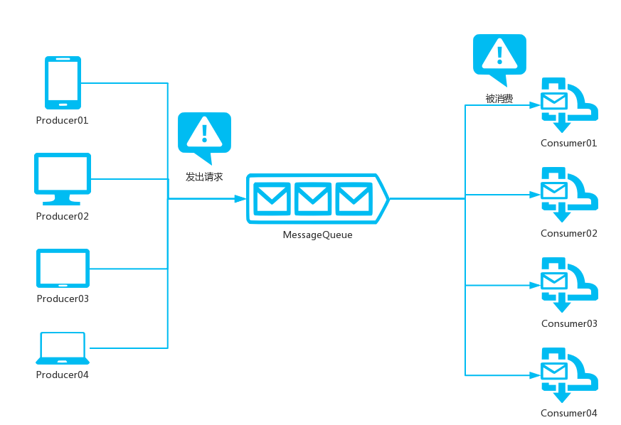
消息队列的模式
Message Channel模式
仅能被消费一次

Slide 7
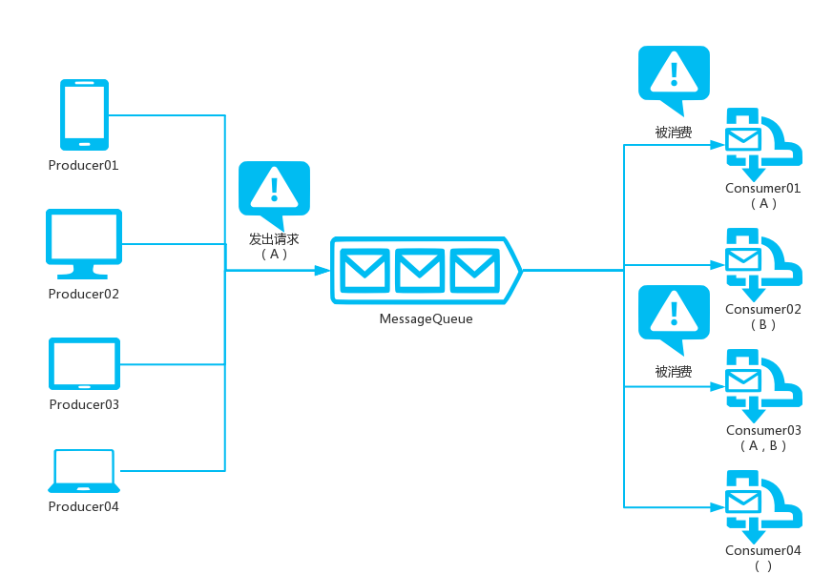
消息队列的模式
Publisher-Subscriber模式
pull模型
VS
push模型
Notes:
订购报纸
pull模型 自提
push模型 送到家门口

Slide 8
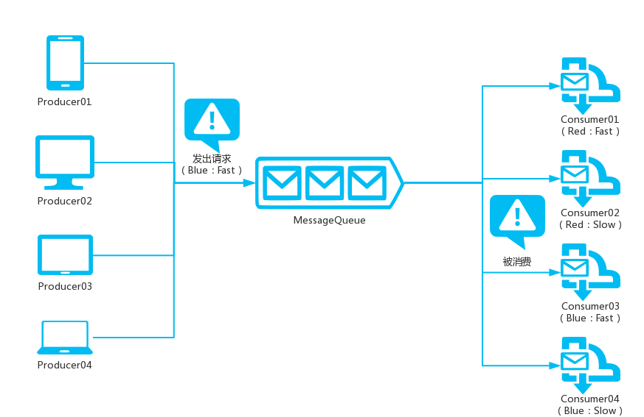
消息队列的模式
Message Router模式
配置路由规则指定消息传递的路径

Slide 9
为什么使用消息队列
Part 3

Slide 10
为什么要使用消息队列
主要原因是由于在高并发环境下，由于来不及同步处理，请求往往会发生堵塞。
比如说，大量的insert，update之类的请求同时到达MySQL，直接导致无数的行锁表锁，甚至最后请求会堆积过多，从而触发too many connections错误。通过使用消息队列，我们可以异步处理请求，从而缓解系统的压力。

Slide 11
为什么选择Kafka
Part 4

Slide 12
不同消息队列间的比较
- | ActiveMQ | Joram | HornetQ | OpenMQ | MuleMQ | SonicMQ | RabbitMQ | ZeroMQ | Redis | Kafka/Jafka
关注度 | 高 | 中 | 中 | 中 | 低 | 低 | 高 | 中 | 高 | 高
成熟度 | 成熟 | 比较成熟 | 比较成熟 | 比较成熟 | 新产品无成功案例 | 成熟 | 成熟 | 不成熟 | 比较成熟 | 比较成熟
所属社区/公司 | Apache | OW2 | Jboss | Sun | Mule | Progress | - | - | Redis | Apache
社区活跃度 | 高 | 中 | 中 | 低 | 高 | 低 | 高 | 低 | 高 | 高
文档 | 多 | 多 | 中 | 中 | 少 | 少 | 多 | 中 | 多 | 多
特点 | 功能齐全，被大量开源项目使用 | - | 在Linux平台上直接调用操作系统的AIO，性能得到很大的提升 | - | 性能非常好，与MuleESB无缝整合 | 性能优越的商业MQ | 由于Erlang语言的并发能力，性能很好 | 低延时，高性能，最高43万条消息每秒 | 部署简单，使用简单 | 快速持久化；高吞吐；完全的分布式系统
授权方式 | 开源 | 开源 | 开源 | 开源 | 商业 | 商业 | 开源 | 开源 | 开源 | 开源
开发语言 | Java | Java | Java | Java | Java | Java | Erlang | C | C | Scala、Java
支持的协议 | OpenWire、STOMP、REST、XMPP、AMQP | JMS | JMS | JMS | JMS | JMS | AMQP | TCP、UDP | RESP | TCP
客户端支持语言 | Java、C、C++、Python、PHP、Perl、.net等 | Java | Java | Java | Java | Java、C、C++、.net | Java、C、C++、Python等 | python、java、.net等 | Java、C、C++、Python等 | Java、C、C++、Python等
持久化 | 内存、文件、数据库 | 内存、文件 | 内存、文件 | 内存、文件 | 内存、文件 | 内存、文件、数据库 | 内存、文件 | 在消息发送端保存 | 内存、文件、数据库 | 内存、文件、数据库
事务 | 支持 | 支持 | 支持 | 支持 | 支持 | 支持 | 不支持 | 不支持 | 支持 | 不支持
集群 | 支持 | 支持 | 支持 | 支持 | 支持 | 支持 | 支持 | 不支持 | 支持 | 支持
负载均衡 | 支持 | 支持 | 支持 | 支持 | 支持 | 支持 | 支持 | 不支持 | 支持 | 支持
管理界面 | 一般 | 一般 | 无 | 一般 | 一般 | 好 | 无 | 无 | 一般 | 一般
部署方式 | 独立、嵌入 | 独立、嵌入 | 独立、嵌入 | 独立、嵌入 | 独立 | 独立 | 独立 | 独立 | 嵌入、独立 | 独立
评价 | 成熟稳定，开源首选 | 依赖容器，不适合跨语言调用 | 推出的时间不长，尚无使用案例，不适合跨语言调用 | 依赖容器，不适合跨语言调用 | 推出的时间不长，无成功案例，目前仅支持Java | 成熟稳定 | Queue的数量大于50后，高并发下无法持续稳定的提供服务 | 不支持事务、集群，并且消息不能在服务端持久化 | 成熟稳定，但并非专用做消息队列 | 成熟稳定,性能优秀，但重度依赖ZooKeeper

Slide 13
不同消息队列间的比较
特性 | ActiveMQ | RabbitMQ | RocketMQ | Kafka
PRODUCER-COMSUMER | 支持 | 支持 | 支持 | 支持
PUBLISH_SUBSCRIBE | 支持 | 支持 | 支持 | 支持
REQUEST-REPLY | 支持 | 支持 | - | -
API完备性 | 高 | 高 | 高 | 高
多语言支持 | 支持，JAVA优先 | 语言无关 | 只支持JAVA | 支持，java优先
单机吞吐里 | 万级 | 万级 | 万级 | 十万级
消息延迟 | - | 微秒级 | 毫秒级 | 毫秒级
可用性 | 高（主从） | 高（主从） | 非常高（分布式） | 非常高（分布式）
消息丢失 | 低 | 低 | 埋论上不会丢失 | 埋论上不会丢失
消息重复 | - | 可控制 | - | 埋论上会有重夏
文挡的完备性 | 高 | 高 | 高 | 高
提供快速入门 | 有 | 有 | 有 | 有
首次部署难度 | - | 低 | - | 中
社区活跃度 | 高 | 高 | 中 | 高
商业支持 | 无 | 无 | 阿里云 | 无
成熟度 | 成熟 | 成熟 | 比较成熟 | 成熟日志领域
特点 | 功能齐全，被大量开源项目使用 | Erlang语言的并发能力性能很好 | 各个环节分布式扩展设计，主从HA；支持上万个队列；多种消费模式；性能很好 | 快速持久化；高吞吐；完全的分布式系统
支持协设 | OpenWire、STOMP、REST、XMPP、AMOP | AMQP | 自己定义的一套(社区提供JMS--不成熟） | TCP
持夂化 | 内存、文件、数据库 | 内存、文件 | 磁盘文件 | 内存、文件、数据库
事务 | 支持 | 不支持 | 支持 | 不支持
负裁均衡 | 支持 | 支持 | 支持 | 支持
管理界面 | 一般 | 好 | 有web consoled实现 | 一般
部署方式 | 独立、嵌入 | 独立 | 独立 | 独立
评价 | 优点：成熟的产品，已经在很多公 司得到应用（非大规模场景）。有 较多的文档。各种协议支持较好，有多重语富的成熟的客户端；缺点：根据其他用户反读，会出莫名其妙的问题，且会丢消息。其重心放到activemq6.0产品一apollo上去了，目前社区不活妖，且对5.x维护较少；Activemq不适合用于上千个队列的应用场景。 | 优点：由于erlang语言的特性，mq性能较好；管理界面较丰富，在互联网公司也有较大规棋的应用；支持amqp系列，有多种语言且支持amqp的客户端可用；缺点：erlang语言难度大。集群不支持动态扩展。 | 优点：模型简单，接口易用（JMS的接口很多场合并不太实用）。在阿里大规模应用。性能非常好，缺点：产品较新文档比较缺乏。没有在mq核心中去实现JMS等接口，对已有系统而言不能兼容。阿里内部还有一套未开源的MQAPI，可以将上层应用和下层MQ的实现解耦，使的下面mq可以很方便的进行切换和升级而对应用无任何影响，目前这一套东西未开源。 | 成熟稳定,性能优秀，但重度依赖ZooKeeper

Slide 14
Kafka简介
Part 5

Slide 15
流处理平台意味着什么？
发布和订阅消息（流），在这方面，它类似于一个消息队列或企业消息系统。
以容错的方式存储消息（流）。
在消息流发生时处理它们。

Slide 16
谢谢
https://github.com/newgr8player
https://newgr8player.gitee.io/

Slide 17



业务挑战
随着电商、线上平台蓬勃发展，数据散落于企业内外形成大量的数据孤岛，依托传统的数据集成架构，难以满足多种类异构数据源的跨平台集成，导致尽管企业积累了大量的业务数据，却难以整合利用这些数据并从中获益。
数据需求变化快
数据获取周期长
海量数据支持弱
业务部门的数据需求变化快且变化频繁，信息部门在数据准备上，例如编写 ETL 脚本等耗费了大量的时间，仍然难以跟上业务部门数据需求的变化速度。
数据获取周期过长，难以将业务系统产生的数据实时的流转并供给业务分析应用，数据的消费/应用距离数据产生的时间过长，导致数据的实效价值被严重降低。
对海量数据的支持能力弱，行业信息系统众多，数据要求多样，现有数据集成架构缺少对海量数据的高并发支持能力。

Slide 18







传统数据融合方案
持续投入高
经验难以延续
开发维护量大
存在风险
开发、维护、扩展/升级各个环节均需人员和资金的持续投入。
单机架构的开发经验无法延续到分布式架构，缺少对大数据量的支持能力。
从平台开发到日常的管理运营，依然存在大量的脚本开发工作。
人员变更、数据源变化、数据量增长均会带来一定风险。
依赖个体技术能力
实时性弱
可用性无保障
平台自身适用范围较小，实际生产环境需求对个人技术能力依赖性强。
虽然具备一定的实时性，但改造成完全实时同步代价巨大。
可用性没有保障，缺少时间和经验的验证。

Slide 19




新型数据融合方案
数据需求响应的敏捷化
开发与维护的轻量化
平台的可扩展性
交换过程的可视化
目前的数据交换体系高度定制化，实现周期长，面对下游的数据需求变化难以快速应对，需建立敏捷的数据交换平台及时响应各类数据需求。
目前的数据交换体系缺少对交换过程的有效监控，故障问题解决过于被动，亟待提升可视化的数据交换监管能力，及时发现问题解决问题。
亟需从上游取数、给下游供数的开发与维护难度，转变数据交换模式，向轻量化、产品化的方向转型。
提高数据交换平台的可扩展性，灵活应对已有和未来可能的多样类型的数据源接入需求。

